Slide 1


LỚP 7
Gv: Trần Thị Thu Thủy
Trường THCS Nguyễn Gia Thiều

Slide 2

TỔNG KẾT HỌC KÌ I
TRƯNG BÀY SẢN PHẨM MỸ THUẬT
1
Lựa chọn sản phẩm mỹ thuật
2
Trưng bày sản phẩm
3
Thuyết trình và tọa đàm
4
Đánh giá kết quả học tập

Slide 3




TỔNG KẾT HỌC KÌ I
Trưng bày sản phẩm mỹ thuật
- Tập hợp các sản phẩm đã thực hiện.
- Lựa chọn các sản phẩm có chất lượng để trưng bày

Slide 4






Slide 5
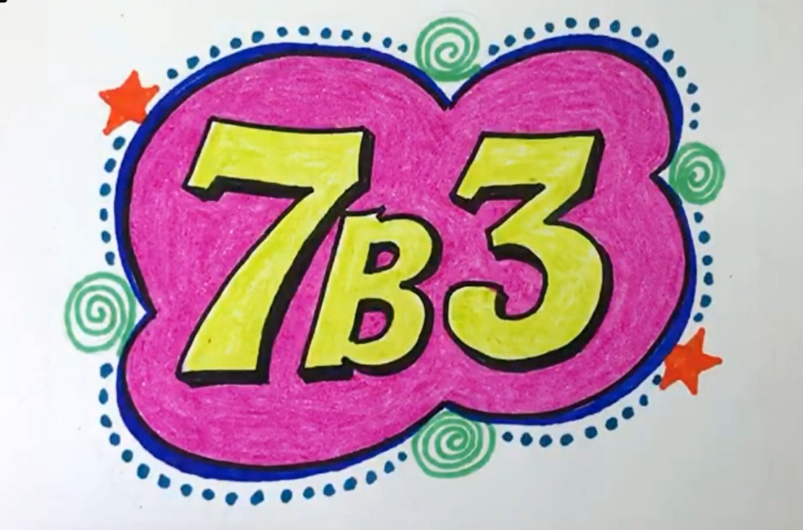

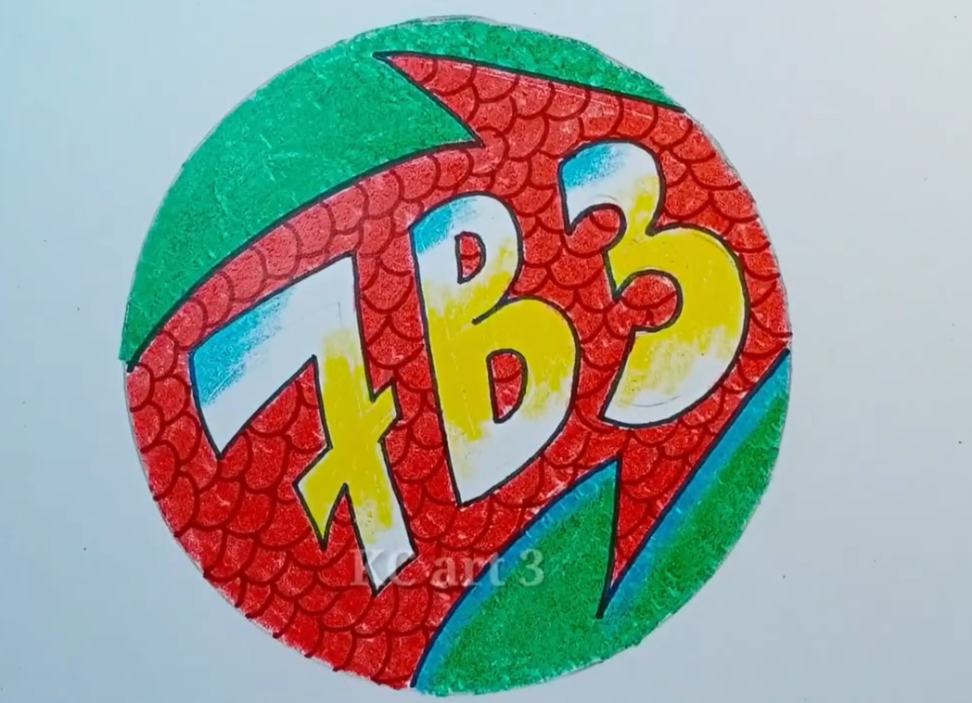


Slide 6





Slide 7


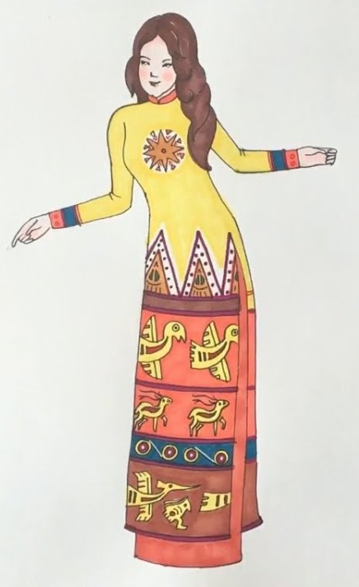

Slide 8











Slide 9
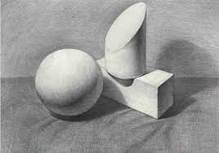
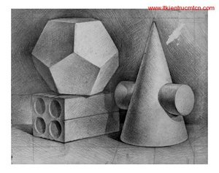
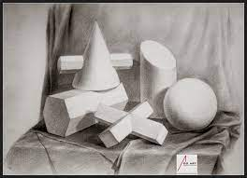

Slide 10
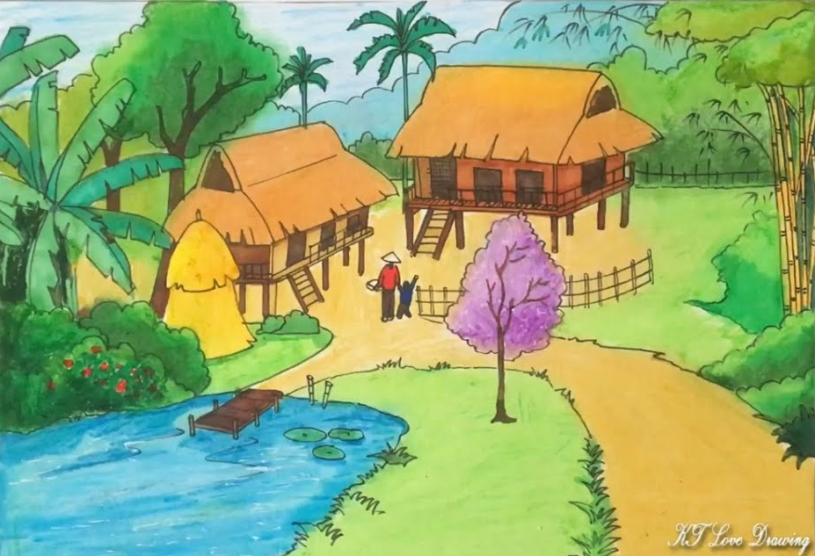
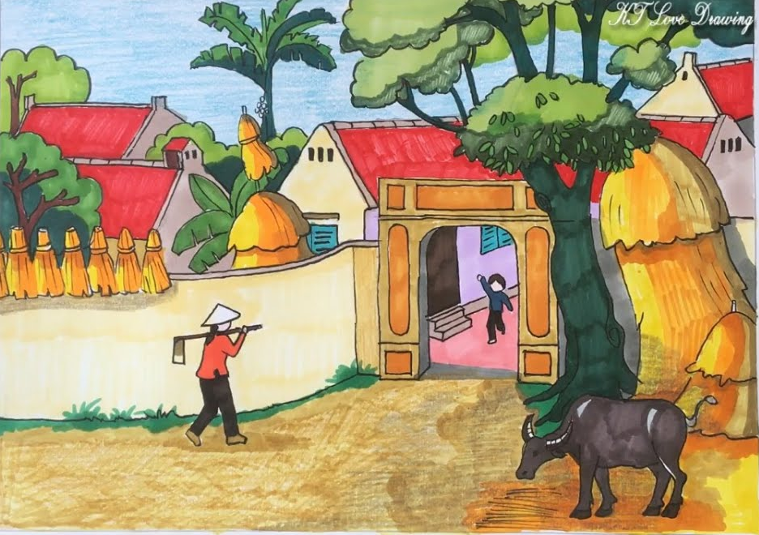
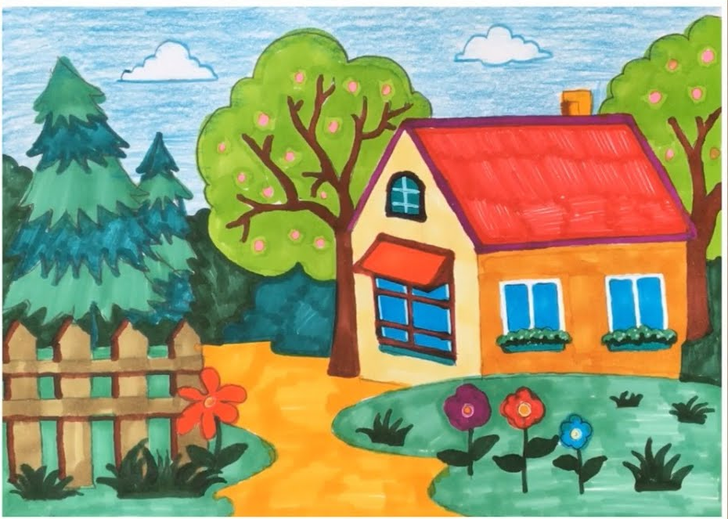

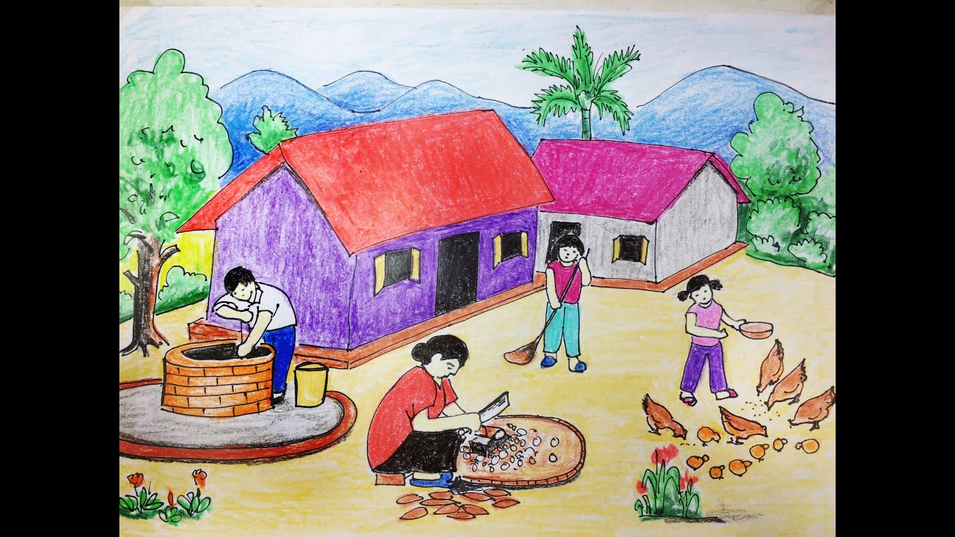


Slide 11
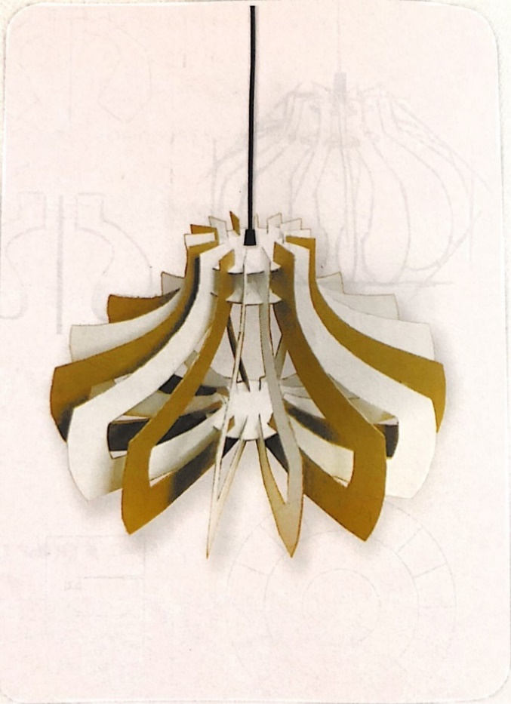
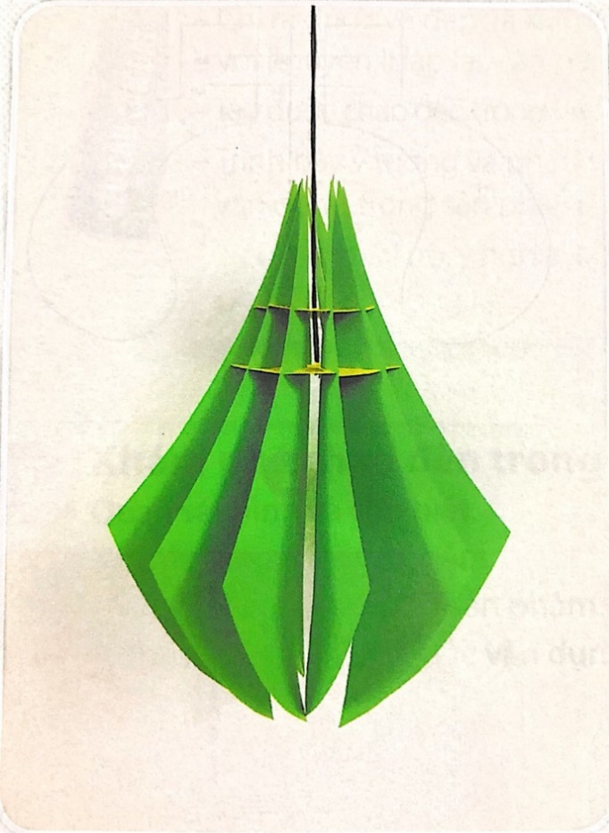
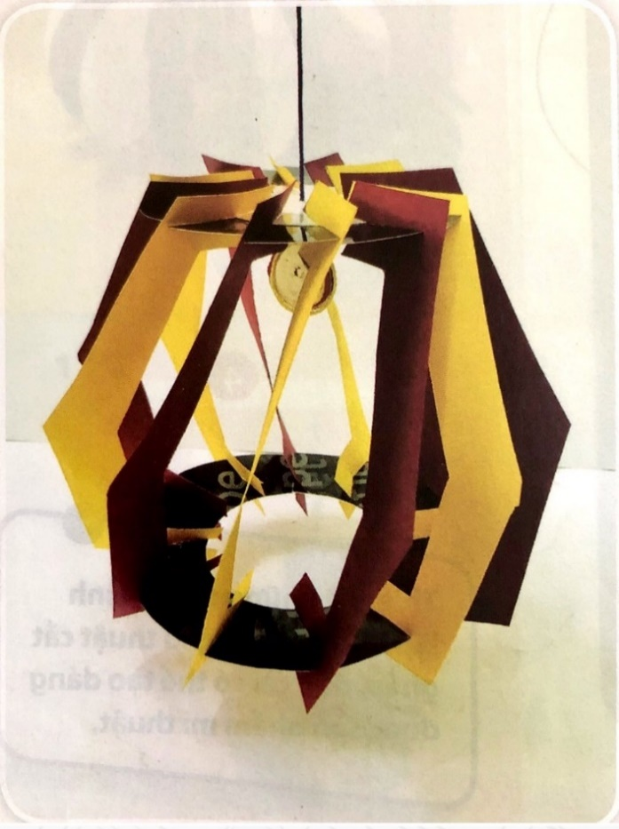

Slide 13

DẶN DÒ
1
2

Slide 14


